Slide 1




2020
2019
QW-RO2200L安装步骤
浙江全沃环保科技有限公司

Slide 2

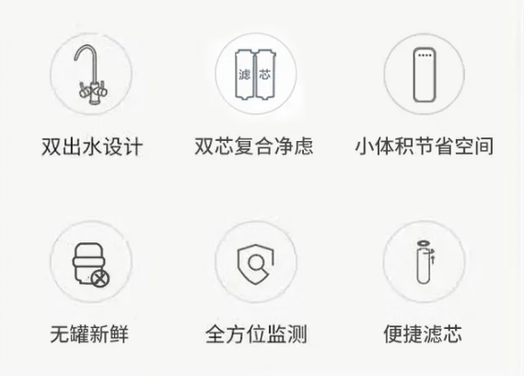
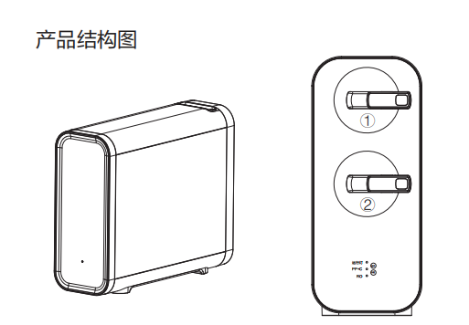
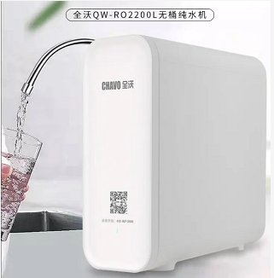
产品实物图：
QW-RO2200L
385mm
465mm
165mm

Slide 3
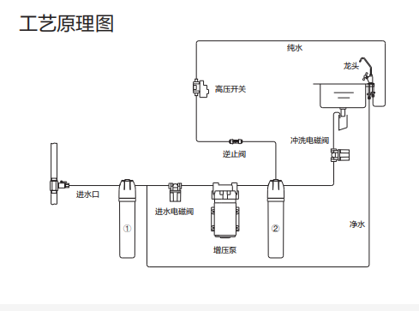



产品原理图：
压力桶

Slide 4
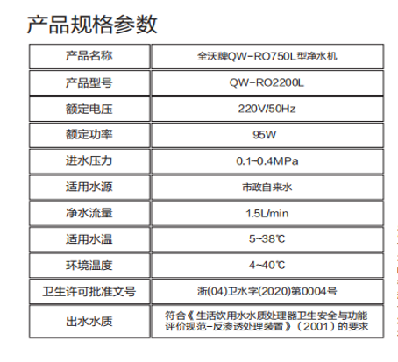
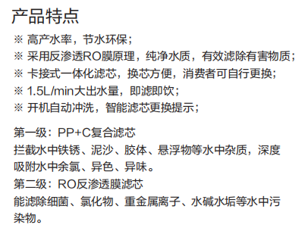
产品解析：

Slide 5
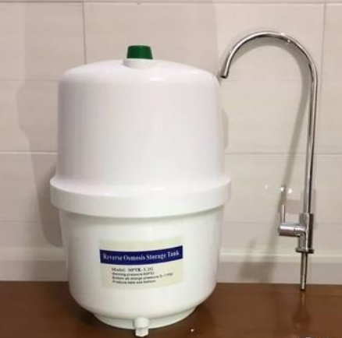
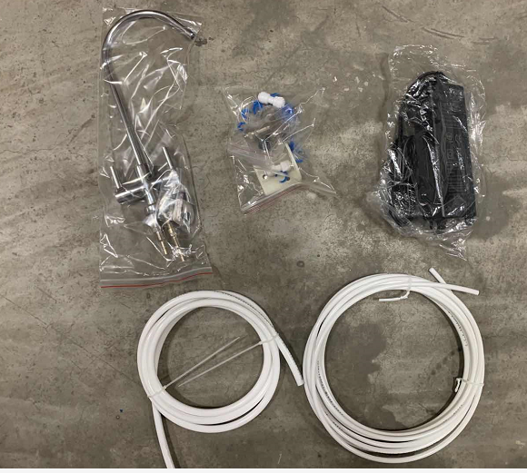
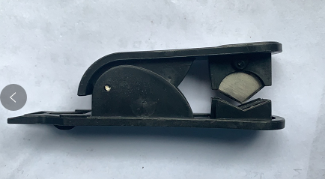
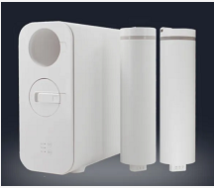

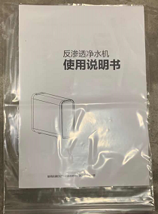
清理机器配件：
PE剪管刀
配件名称 | 数量 | 配件名称 | 数量
反渗透净水机 | 1台 | 电源适配器 | 1个
pp+c复合滤芯 | 1支 | 2分PE管 | 5米
RO反渗透膜滤芯 | 1支 | 3分PE管 | 2米
进水三通球阀、2分三通 | 各1个 | 卡环 | 8个
使用说明书 | 1本 | 压力通和鹅紧龙头及派件 | 各1套
主机+滤芯
活动扳手
说明书

Slide 6
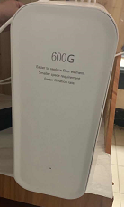
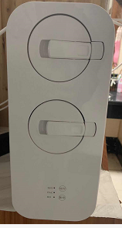
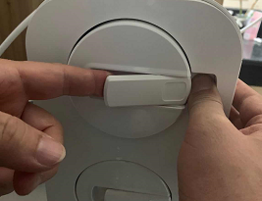
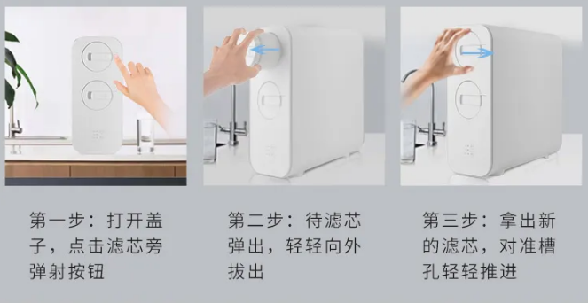
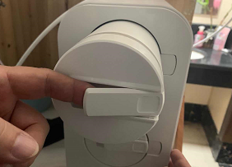
更换及安装滤芯步骤：
1、取出机器、滤芯及相关配件。将滤芯安装到机器内部。更换滤芯和安装滤芯一致。

Slide 7
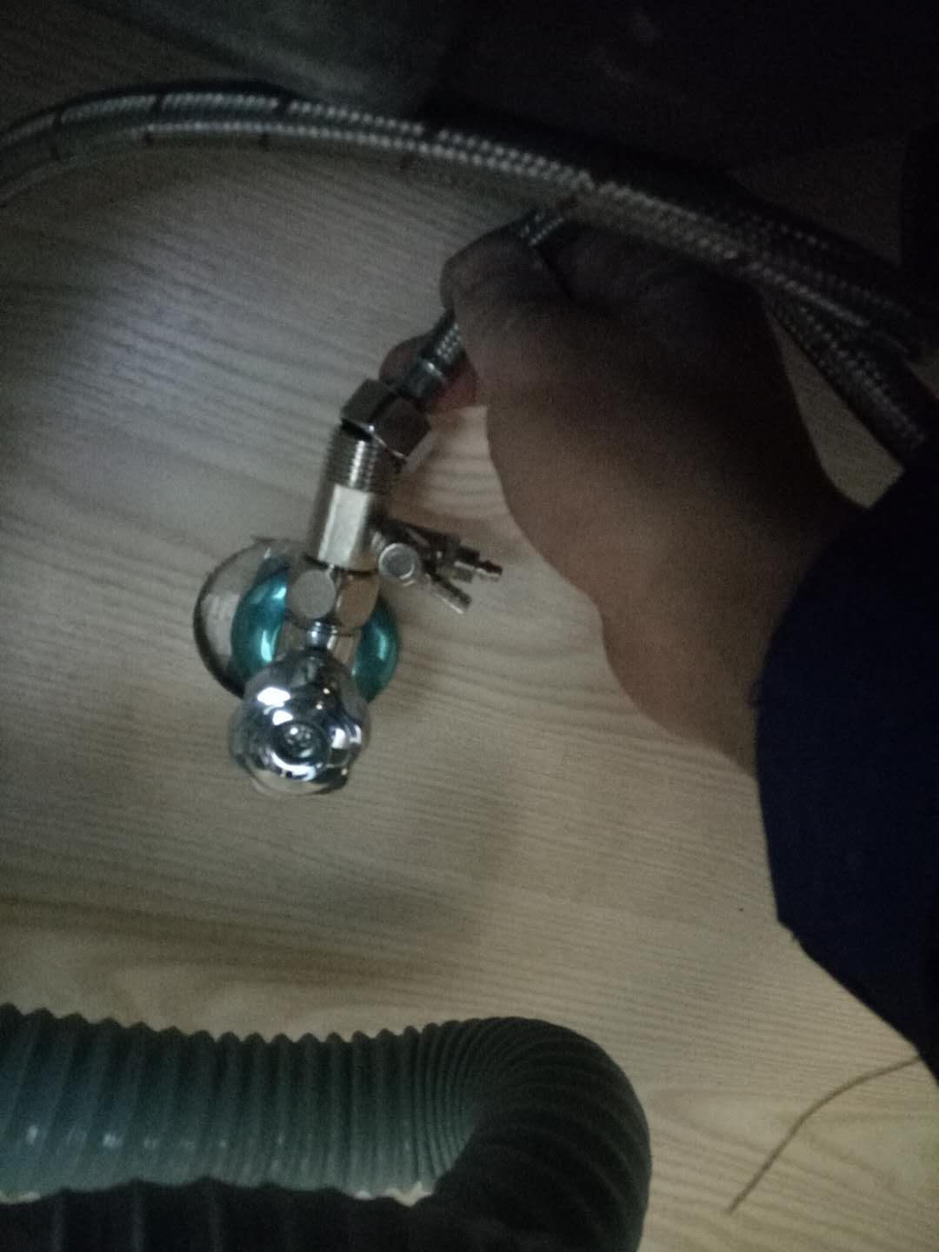
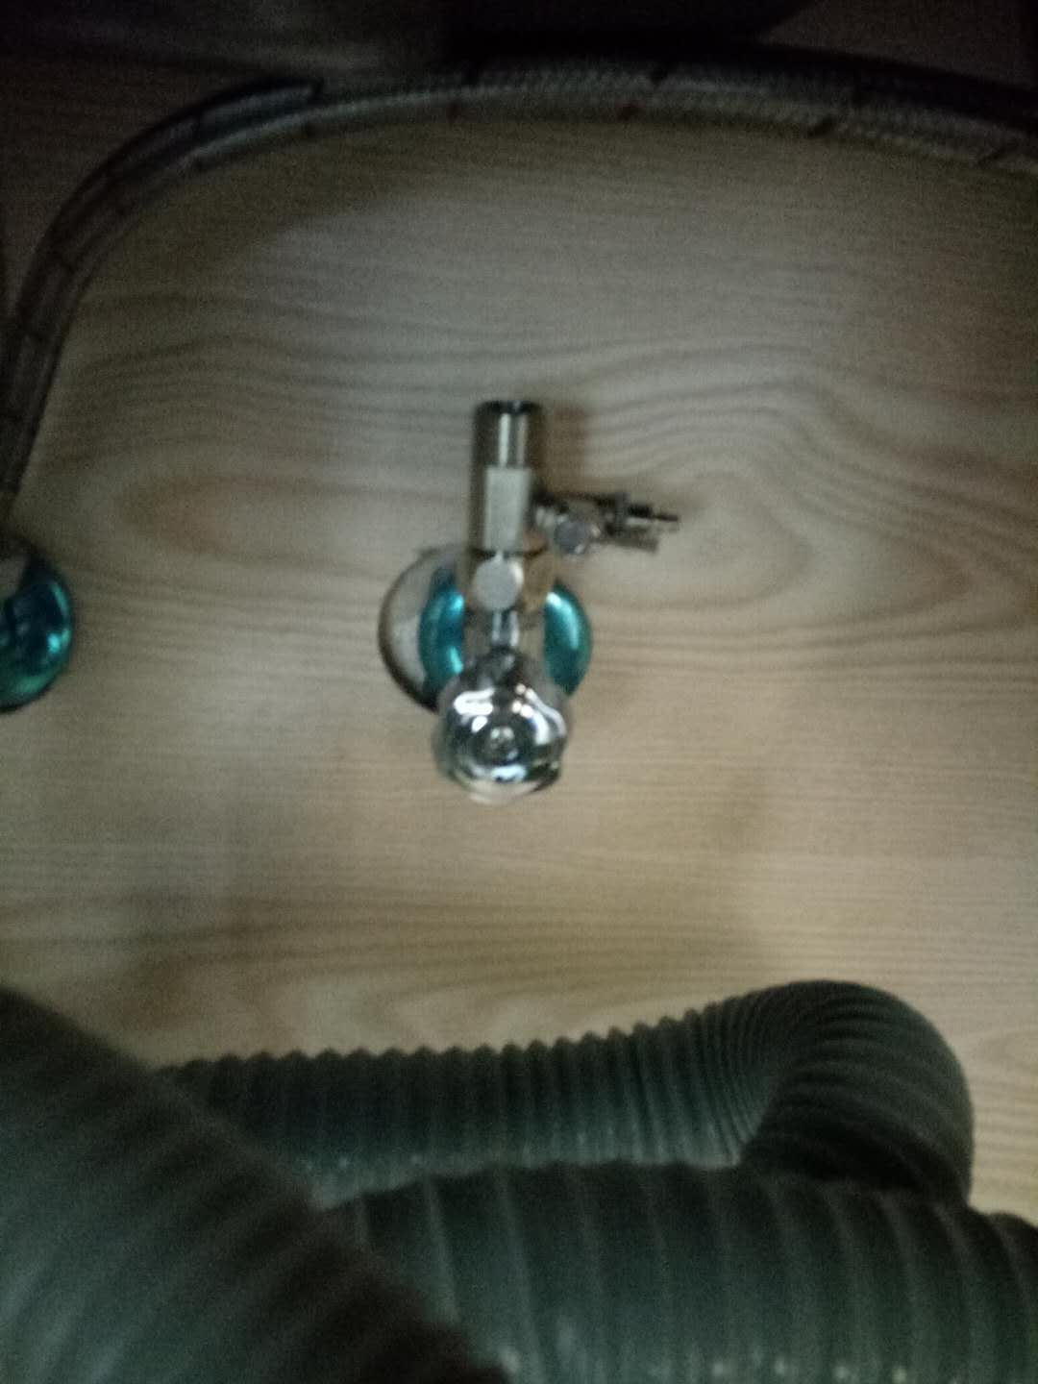
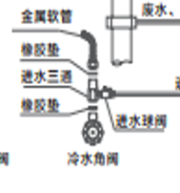
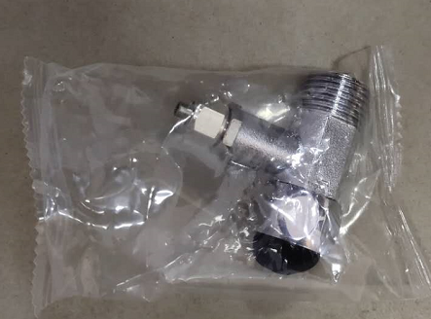
安装步骤：
2、三通球阀上紧后、再将4分胶皮管上在三通球阀上面上紧。
1、确定安装位子，冷水位子，关闭水源，将三通球阀装在冷水管的角阀上面。并上紧。

Slide 8
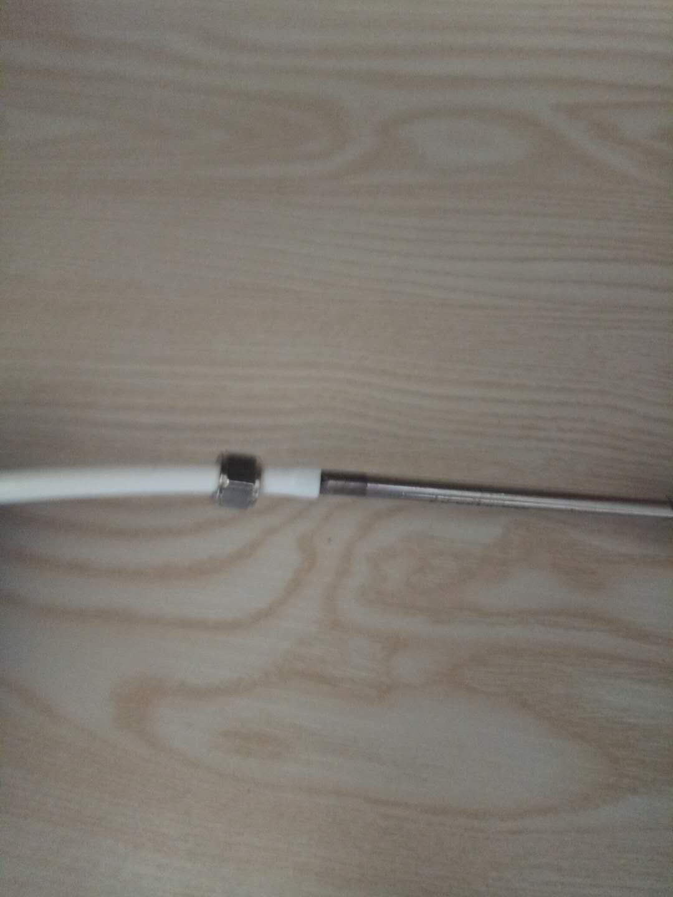
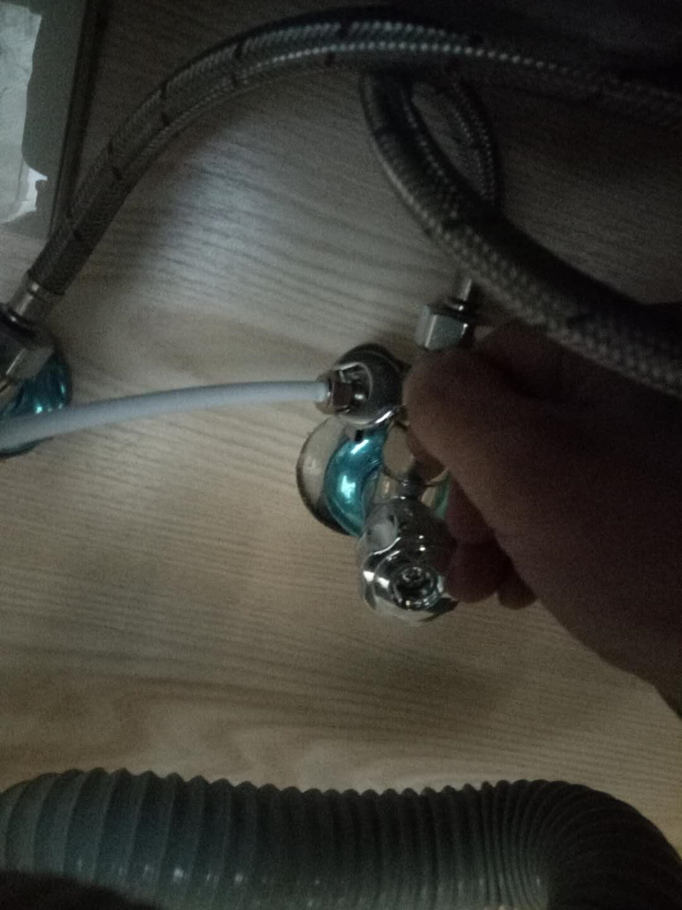
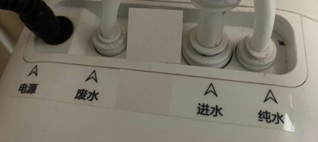
安装步骤：
3、另一端3分pe管连接到机器进水口，用蓝色卡扣卡好。
3、将3分PE管穿入球阀螺帽内，用十字螺丝刀前端插入3分PE管内，这样做的目的是接PE管的时候内径扩大后，方便将3分进水球阀插入PE管内。
拧下三通球阀一端螺纹，一头插入3分pe管套上拧紧用φ12的自制扳手上紧。

Slide 9
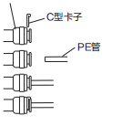
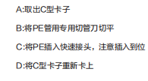
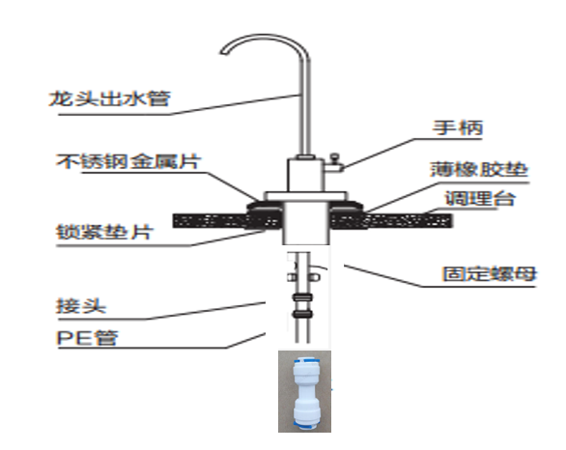
安装步骤：
5.快速连接件安装：将PE管插入快速连接部件中，用适当的力量拉动PE管，确认拉不出来后，用C型卡子卡住即可
（如图三）
4、取出水龙头，安装水龙头：橱柜台面（或水槽）
上钻一个
合适的孔以方便水龙头的安装（若水槽上有合
适的孔，可省去此步骤），此孔一般在靠近水
槽15mm处，让水龙头左右旋转可以兼顾水槽
内外，以方便使用。

Slide 10
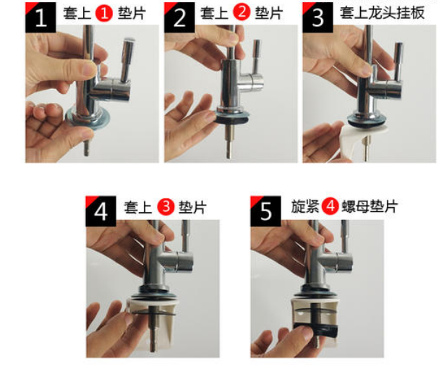
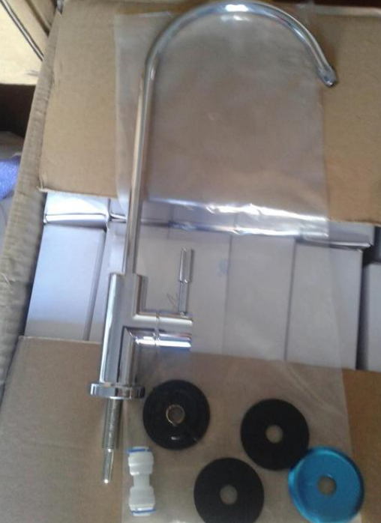
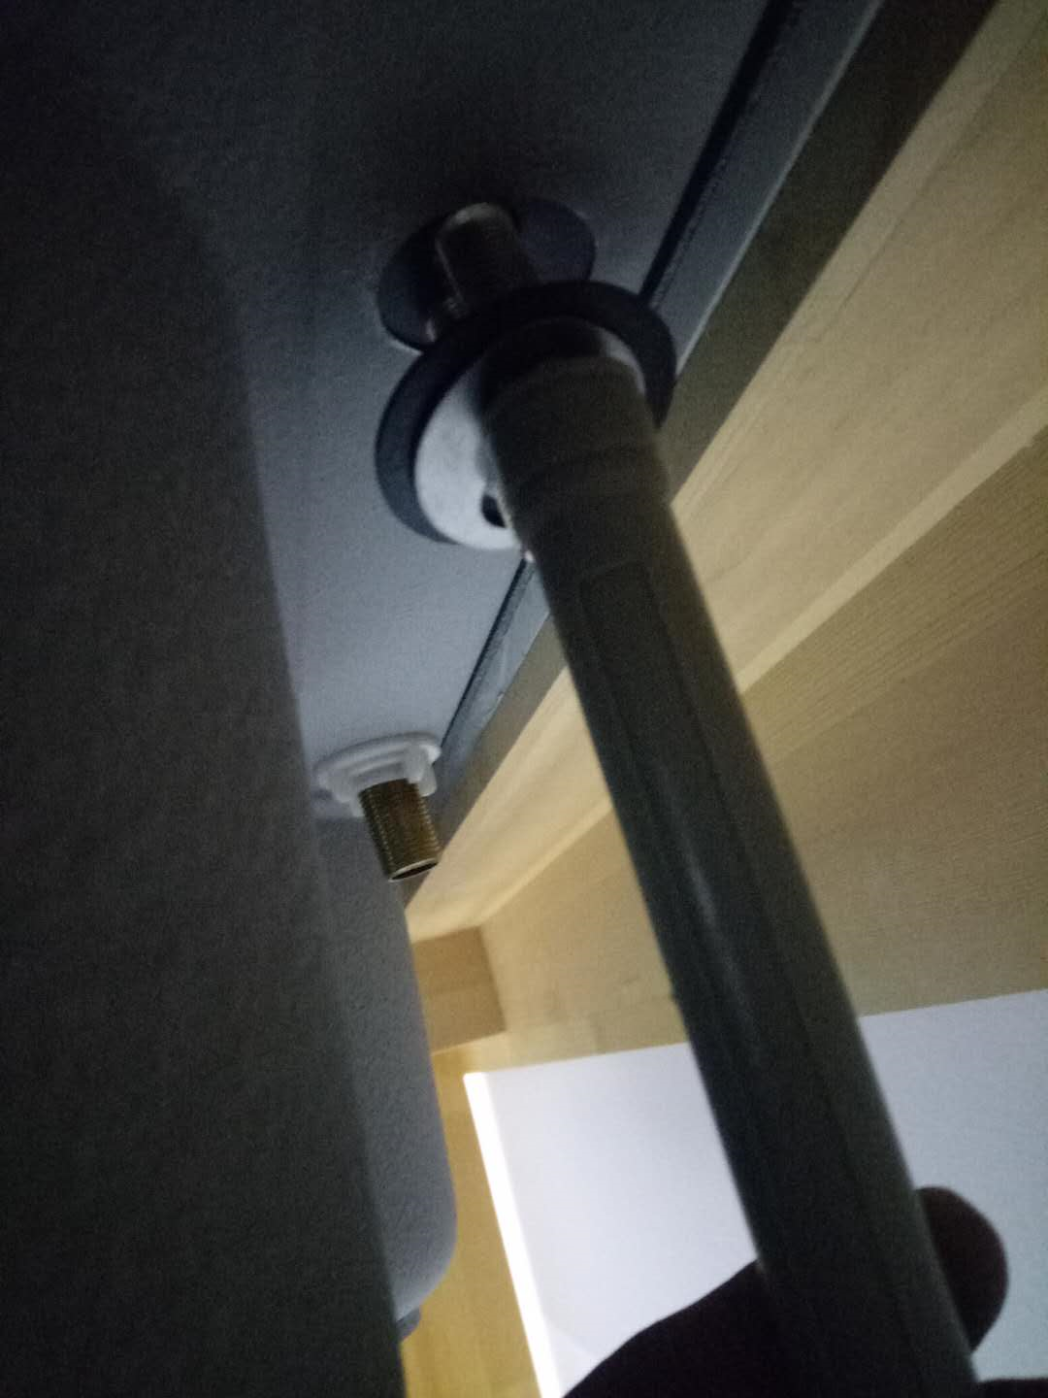
水龙头安装步骤：
挂板为演示用
底部拧上固定螺丝，插上2分

Slide 11

安装步骤：
6、纯水口一端插入2分直接连接水龙头。
7、将连接废水2分pe管连接至下水管道。
用黑色胶带固定好防止水压过大导致漏水
8、机器调试
安装完毕后，请再次检查管路安装是否正确。在确保安装无误后，按以下步骤调试机器：
1）打开三通连体球阀，接通电源；
2）等机器冲洗15分钟后，方可正常使用；
3）安装调试完毕，再次确认各连接部位完好无渗漏，清扫现场。

Slide 12

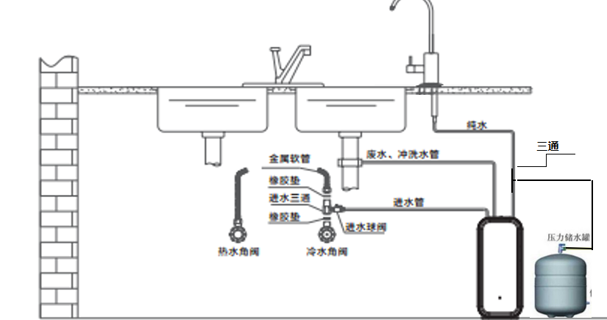

水路安装示意图：

Slide 13

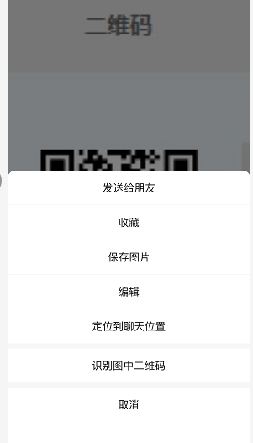
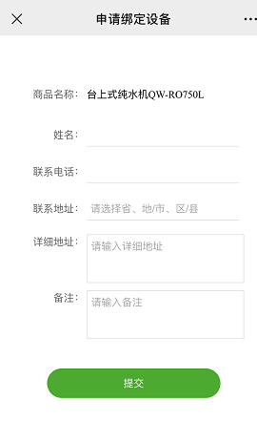
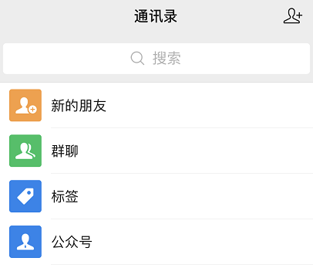

手机上滤芯显示操作：
QW-RO2200L
1、打开对应二维码
4、返回微信点击公众号
2、按住二维码点击识别图中二维码
3、填入对应信息点击提交

Slide 14
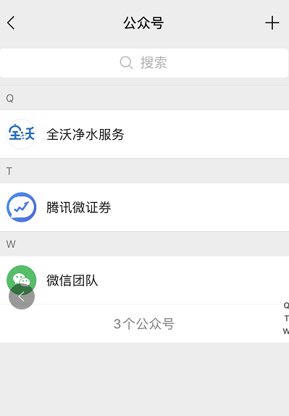
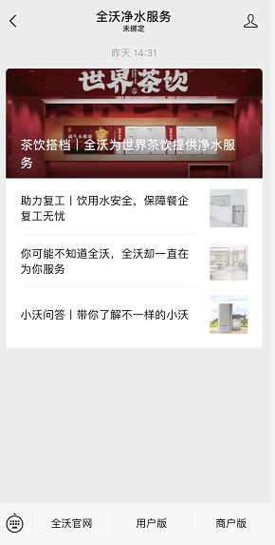
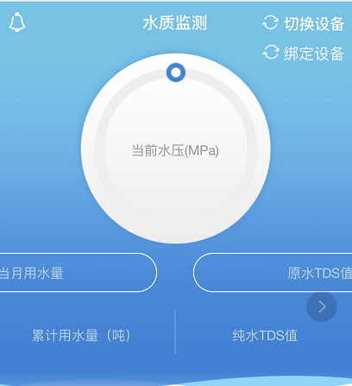
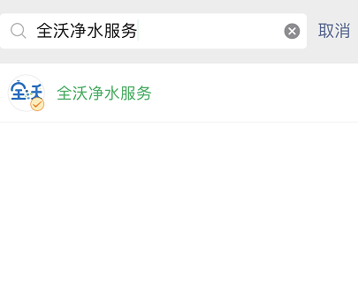
手机上滤芯显示操作：
9、点击绑定设备输入对应信息点击提交就可以看到滤芯使用情况
5、点击搜索全沃净水服务
7、点击全沃净水服务
8、点击用户版

Slide 15


